Slide 1
Quan sát lược đồ tự nhiên Bắc Mĩ và trả lời nhanh các cây hỏi sau:
Câu 1. Bắc Mỹ có các quốc gia nào?
Hoa Kì và Ca-na-đa.
Câu 2. Bắc Mĩ nằm giữa 2 đại dương nào?
Đại Tây Dương và Thái Bình Dương
Câu 3. Tên dạy núi phía Tây là gì?
Cóoc -đi-e.
Câu 4. Tên eo đất phía Nam là gì?
Eo đất Trung Mĩ.

Slide 2
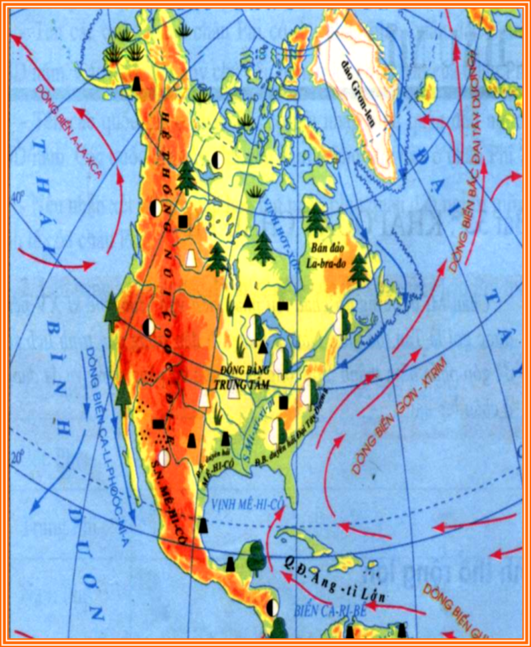
Bài 14: THIÊN NHIÊN VÀ DÂN CƯ, XÃ HỘI BẮC MĨ
Đặc điểm chung của thiên nhiên Bắc Mĩ.
a. Địa hình

Slide 3
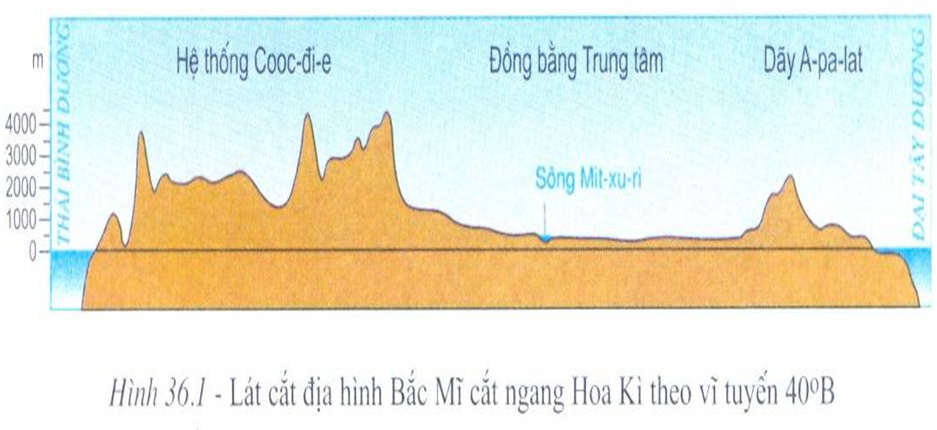

Slide 4
 | Hệ thống Coócđie | Đồng bằng trung tâm | Miền núi già Apalát và sơn nguyên.
Vị trí
Đặc điểm
Phía tây 7. Ở giữa 4. Phía Đông | 2. Hướng TB – ĐN và B – N 8. Hướng B - N 9. Nhiều sông dài và hồ lớn 3. Có nhiều than, sắt 10. Hướng ĐB - TN 5. Nhiều vàng và đồng 11. Chủ yếu là núi thấp 6. Cao, đồ sộ, hiểm trở 12. Hình lòng máng

Slide 5
 | Hệ thống Coócđie | Đồng bằng trung tâm | Miền núi già Apalát và sơn nguyên.
Vị trí | 1 | 7 | 4
Đặc điểm | 5,6,8 | 2,9,12 | 3,10,11

Slide 6
Vị trí địa lí: Từ vòng cực bắc đến vĩ tuyến 15⁰B.
a. Địa hình :
Địa hình đa dạng, kéo dài theo chiều kinh tuyến .
* Phía Tây là hệ thống Coócđie.
- Các dãy núi chạy song song theo hướng Bắc – Nam, xen các cao nguyên, sơn nguyên.
- Các dãy núi cao và hiểm trở kéo dài 9000m.
- Nhiều khoáng sản đồng, vàng, quặng đa kim…
* Ở giữa là đồng bằng trung tâm rộng lớn.
- Tựa lòng máng khổng lồ chạy từ Bắc xuống Nam.
- Cao tb 200-500m ở phía Bắc và Tây bắc ,thấp dần về phía Nam và Đông Nam.
- Nhiều sông, Hồ Lớn, hệ thống sông Mit-xu-ri – Mi-xi-xi-pi.
* Phía đông:
- Miền núi già Apalát và sơn nguyên.
- Dãy Apalát chạy theo hướng Đông Bắc - Tây Nam, có nhiều than và sắt.

Slide 7
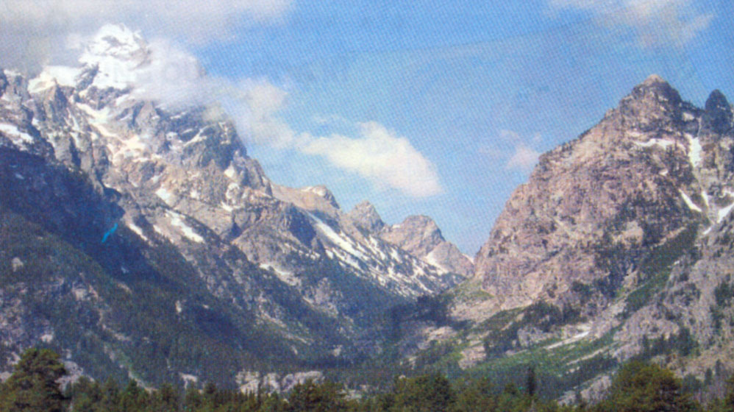
Hình ảnh dãy núi Cooc –đi-e

Slide 8
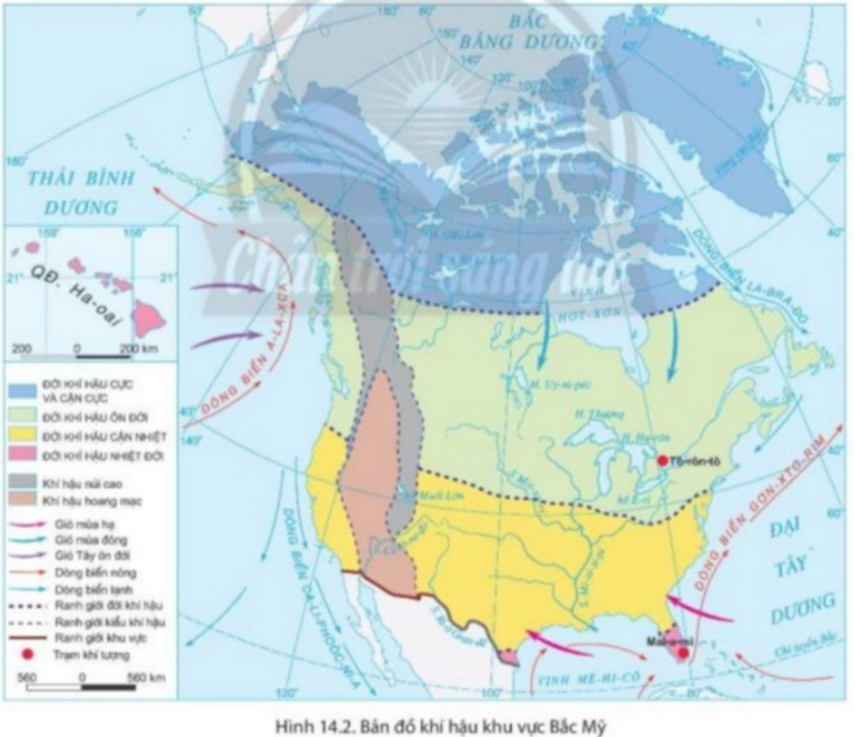
b) Khí hậu.

Slide 9
* N 1, 3: Quan sát lược đồ khí hậu Bắc Mĩ trình bày đặc điểm đới khị hậu cực và cận cực; ôn đới.
* N 2, 4 : Quan sát lược đồ khí hậu Bắc Mĩ, trình bày đặc điểm đới khí hậu cận nhiệt và nhiệt đới.

Slide 10
- Khí hậu Bắc Mĩ phân hóa cả theo chiều Bắc-Nam và Đông Tây.
- Gồm 4 đới khí hậu: cực và cận cực, ôn đới, cận nhiệt và nhiệt đới.
- Mỗi đới khí hậu có đặc điểm riêng về khi hậu và có các kiểu khí hậu khác nhau.

Slide 11
c. Sông và hồ:
Chia lớp thành 3 nhóm và chơi trò chơi ai nhanh hơn. Giáo viên chiếu các câu hỏi, học sinh giơ tay để trả lời, nhóm trả lời đúng nhiều nhất sẽ giành chiến thắng.

Slide 12



Giúp Khỉ lấy Táo
PLAY

Slide 13





Slide 14
Câu 1. Mật độ sông ngòi Bắc Mĩ như thế nào?
Khá dày

Slide 15
Câu 2. Sông ngòi Bắc Mĩ phân bố như thế nào?
Tương đối đồng đều

Slide 16
Câu 3. Các sông ở Bắc Mĩ đổ ra đại dương nào?
Đại Tây Dương

Slide 17
Câu 4. Nguồn cung cấp nước sông Bắc Mĩ?
Mưa và băng, tuyết tan

Slide 18
Câu 5. Tên hệ thống sông lớn nhất Bắc Mĩ?
Mi-xi-xi-pi – Mit-xu-ri.

Slide 19
- Câu 6. Sông Mi-xi-xi-pi – Mit-xu-ri bắt nguồn từ đâu?
Cooc-đi-e

Slide 20
Câu 7. Sông Mi-xi-xi-pi – Mit-xu-ri đổ ra vịnh nào?
Mê-hi-cô

Slide 21
Câu 8. Khu vực nào của châu Mĩ có nhiều vịnh nhất thế giới?
Bắc Mĩ

Slide 22
Câu 9. Các hồ phân bố chủ yếu ở khu vực nào của Bắc Mĩ?
Đồng bằng trung tâm

Slide 23
Câu 10. Tên hồ nước ngọt lớn nhất thế giới?
Hồ Thượng

Slide 24
c. Đặc điểm sông hồ:
- Bắc Mĩ là khu vực có nhiều hồ nhất thế giới phân bố chủ yếu ở khu đồng bằng trung tâm.
- Mạng lưới sông khá dày, phân bố tương đối đồng đều
d. Đặc điểm các đới thiên nhiên.
Đặc điểm | Phân bố | Khí hậu | Động vật | Thực vật
Đới lạnh
Đới ôn hòa
Đới nóng

Slide 25
Đặc điểm Đới | Phân bố | Khí hậu | Động vật | Thực vật
Đới lạnh | Phần lớn các đảo và quần đảo phía Bắc, rìa bắc bán đảo A-la-xca và Ca-na-đa. | Khắc nghiệt. | Có các loài chịu được lạnh như: gấu bắc cực, bò tuyết, tuần lộc, một số loài chim,… | Nghèo nàn chủ yếu và rêu và địa y.
Đới ôn hòa | Phần lớn miền núi phía Tây, miền đồng bằng trung tâm, miền núi và sơn nguyên phía Đông. | Khí hậu ôn hòa với 4 mùa rõ rệt. | Gồm rừng lá kim, rừng lá rộng, rừng hỗn hợp và thảo nguyên. | Phong phú: thú ăn có, thú ăn thịt, thú gặm nhâm, bò sát và các loài chim.
Đới nóng | Phía nam bán đảo Flo-ri-đa và rìa Tây Nam Hoa Kì | Khí hậu nóng ẩm, điều hòa. | Rừng cận nhiệt ẩm, rừng và cây bụi lá cứng cận nhiệt Địa Trung Hải | Phong phú và đa dạng: linh miêu, sư tử, chó sói, gấu, thỏ, sóc, báo…

Slide 26
Luyện tập
Đặc điểm Khu vực | Phân bố | Địa hình
Phía Tây
Ở giữa
Phía Đông

Slide 27
Đặc điểm Khu vực | Dạng địa hình | Đặc điểm địa hình
Phía Tây | Hệ thống Coócđie. | - Các dãy núi chạy song song theo hướng Bắc – Nam, xen các cao nguyên, sơn nguyên. - Các dãy núi cao và hiểm trở. - Nhiều khoáng sản đồng, vàng, quặng đa kim…
Ở giữa | Đồng bằng trung tâm rộng lớn. | - Tựa lòng máng khổng lồ chạy từ Bắc xuống Nam. - Cao ở phía Bắc và Tây bắc ,thấp dần về phía Nam và Đông Nam. - Nhiều sông, Hồ Lớn, hệ thống sông Mit-xu-ri – Mi-xi-xi-pi.
Phía Đông | Núi già và sơn nguyên | Dãy Apalát chạy theo hưóng Đông Bắc - Tây Nam, có nhiều than và sắt.

Slide 28

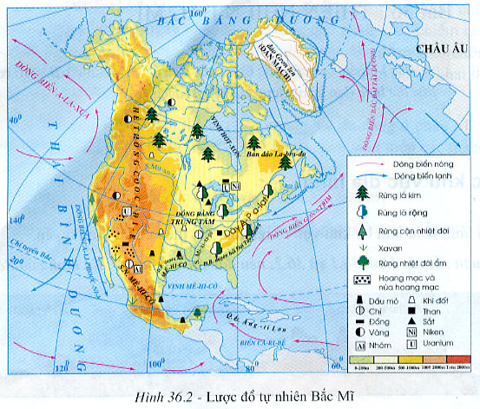
? Xác định vị trí sông Mit-xu-ri và Mi-xi-xi-pi?
S.Mi-xi-xi-pi
S.Mit-xu-ri

Slide 29
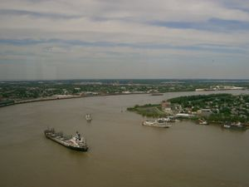
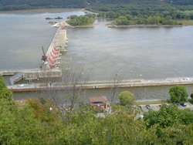
Đập trên sông Mit-xi-xi-pi
Sông Mit-xi-xi-pi

Slide 30
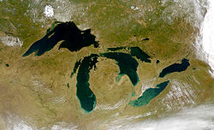
Ngũ Hồ

Slide 31
2. Dân cư, xã hội Bắc Mĩ.
a. Vấn đề nhập cư và chủng tộc ở Bắc Mĩ
- Lịch sử nhập cư vào Bắc Mĩ bắt đầu từ thời gian nào? Nguyên nhân ? ............................................................................................................................................................................................................................................................................................................................................................................................................................................................................................................................................................................................................................................................................................................................................................................................................................................................................................
- Nguồn gốc những người nhập cư vào Bắc Mĩ năm 2020? ............................................................................................................................................................................................................................................................................................................................................................................................................................................................................................................................................................................................................................................................................................................................................................................................................................................................................................
- Bắc Mĩ có sự đa dạng về chủng tộc vì: ............................................................................................................................................................................................................................................................................................................................................................................................................................................................................................................................................................................................................................................................................................................................................................................................................................................................................................

Slide 32
+ 1492, nguyên nhân: tìm kiếm cơ hội, khai thác TNKS
+ Người châu Á, Âu, Phi, châu Đại Dương, Trung và Nam Mĩ.
+ Lịch sử nhập cư lâu dài nên đa dạng về chủng tộc, tạo ra giống người lai sau hợp huyết.
- Từ năm 1492, các luồng nhập cư vào Bắc Mĩ tăng nhanh.
- Bắc Mĩ có 3 chủng tộc lớn trên thế giới sinh song, các chủng tộc cùng sinh sống và hòa huyết tạo hình thành nhóm người lai.
- Năm 2020 dân cư Bắc Mĩ có 370tr người, nhập cư đóng góp 1 phần đáng kể.

Slide 33
b. Vấn đề đô thị hóa.
+ Đô thị hóa ở Bắc Mĩ gắn liền với quá trình CNH ......................................................................................................................................................................................................................................................................................................................................................................................................................................................
+ Khu vực tập trung nhiều đô thị trên 5 triệu người ở Bắc Mĩ ......................................................................................................................................................................................................................................................................................................................................................................................................................................................
+ Đánh giá về trình độ và tốc độ ĐTH của Bắc Mĩ so với các nước khác trên thế giới............................................................................................................................................

Slide 34
3. Luyện tập:
3.1. Cho biểu đồ nhiệt độ và lượng mưa của 2 trạm khí tượng sau:
a) Xác định vị trí hại trạm khí tượng trên hình 14.2
b) Nhận xét nhiệt độ và lượng mưa của hai trạm khí tượng trên.
3.2. Chứng minh rằng thành phần chủng tộc của Bắc Mĩ đa dạng.
4. Vận dụng:
Viết đoạn văn khoảng 150 chữ về 1 di sản của Bắc Mĩ được UNESCO công nhận là di sản thế giới.

Slide 35
Bài tập:
A
B
Miền núi cổ, thấp
Khu vực phía Tây
Miền núi trẻ, cao, đồ sộ
Địa hình dạng lòng máng lớn
Khu vực trung tâm
Chạy theo hướng Bắc - Nam
Cao phía Bắc và Tây Bắc thấp phía Nam và Đông Nam
Khu vực phía Đông
Có hướng Đông Bắc- Tây Nam

